Slide 1
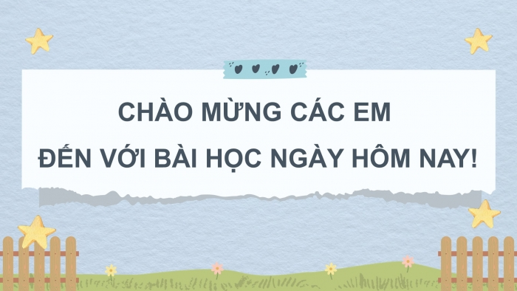

Slide 2
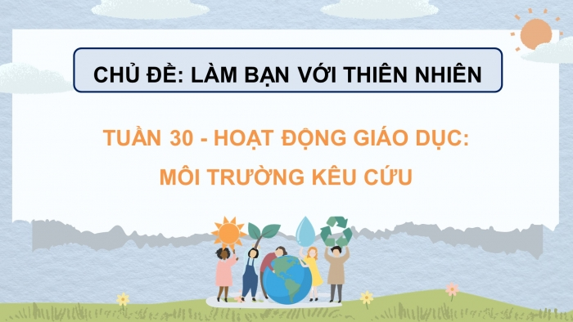
HOẠT ĐỘNG TRẢI NGHIỆM

Slide 3
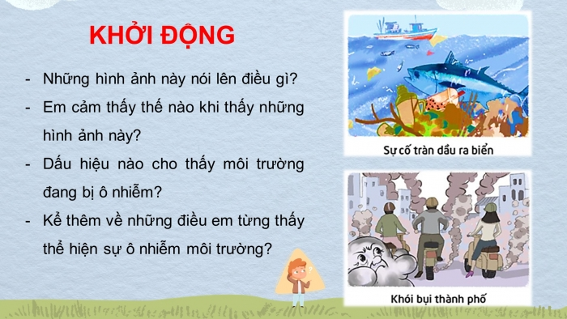

Slide 4
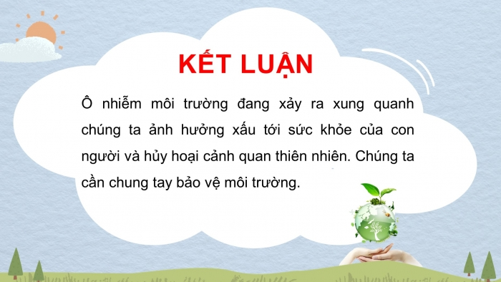

Slide 5
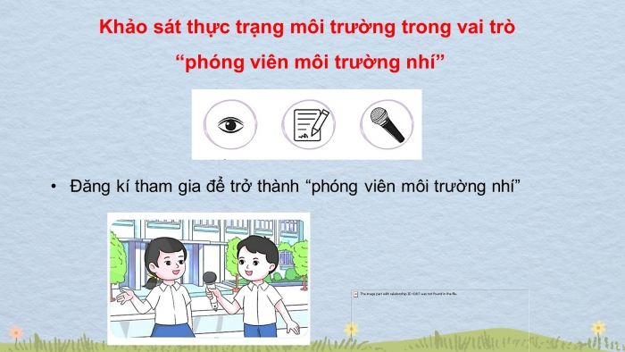

Slide 6
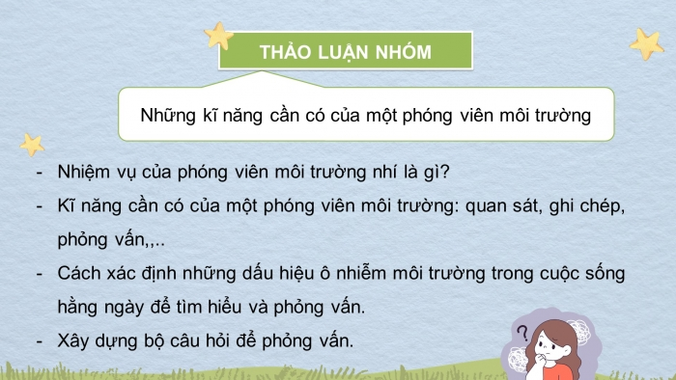

Slide 7
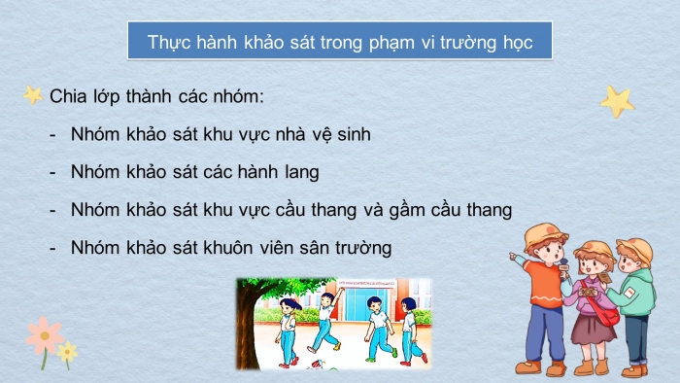
Thực hiện khảo sát môi trường xung quanh em

Slide 8
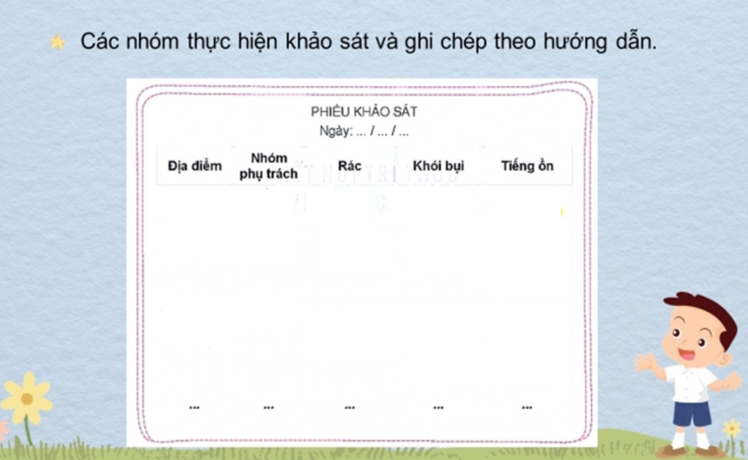

Slide 9
Vận dụng:
Em hãy chia sẻ cùng người thân về nhiệm vụ của một phóng viên môi trường:
+ Quan sát môi trường xung quanh, ghi chép lại nếu thấy có dấu hiệu ô nhiễm.
+ Cùng người thân đi phỏng vấn các cô các bác hàng xóm, người thân về ý thức bảo vệ môi trường.
HOẠT ĐỘNG TRẢI NGHIỆM

Slide 10
